Slide 1
Художественно-экспериментальная деятельность в ДОУ
«Волшебные рисунки»
Презентацию выполнила воспитатель Е. В. Галицкая
МКДОУ «Детский сад №3 п. Теплое»

Slide 2
НЕТРАДИЦИОННЫЕ ТЕХНИКИ РИСОВАНИЯ (АКВАРЕЛЬ И СВЕЧА)
Цель: развитие воображения, фантазии, творческого мышления, повторение цветов, смешение цвета.
Материалы
1. Восковая свеча
2. Бумага
3. Акварельные краски
4. Широкая кисть. Можно взять любую кисть, но широкой удобнее наносить краску.
Как рисовать?
На листе бумаги рисуем восковой свечой линии, круги, штрихи, фигуры, буквы, предметы — что угодно. Белую свечу на белом листе бумаги совсем не видно.

Slide 3
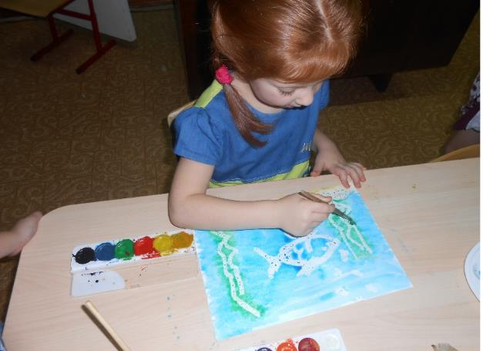
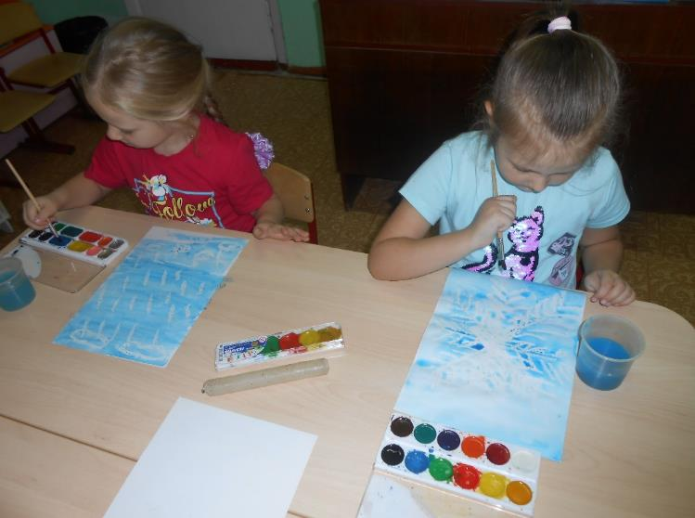
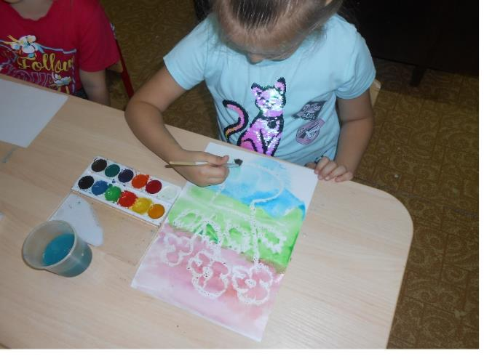
Но cтоит взять кисть, окунуть ее в краску и провести по листу бумаги, как мы видим все, что на нем было нарисовано. Таким образом на листе появляется «волшебство». Освоив этот способ рисования с детьми своей старшей группы, мы решили познакомить с ним малышей и организовали для них мастер-класс.

Slide 4
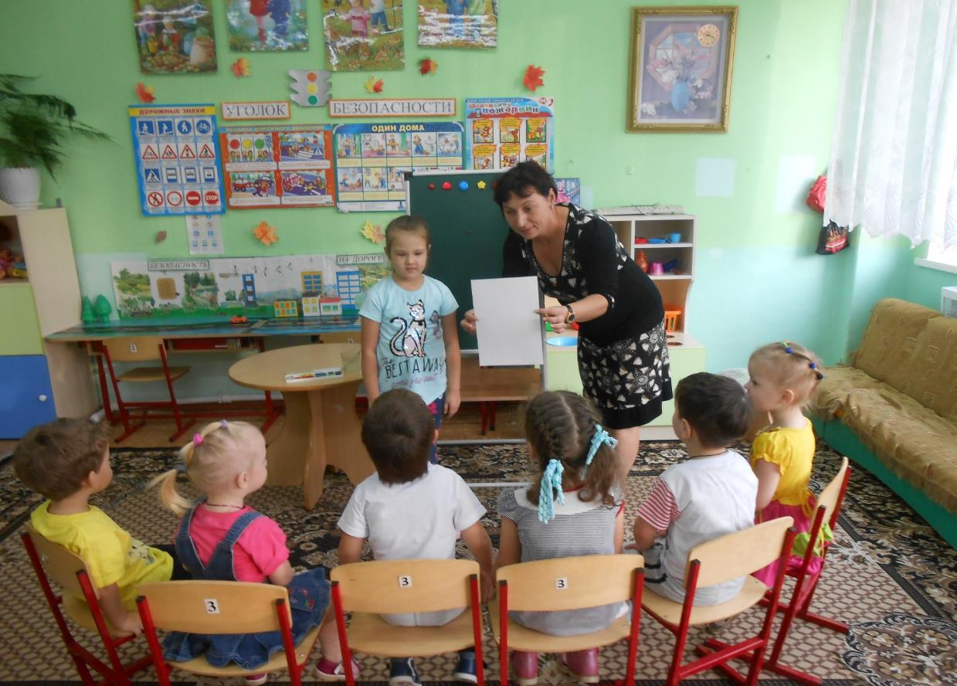
Фотоотчет о проведении мастер-класса с малышами на тему
«Волшебные рисунки»

Slide 5
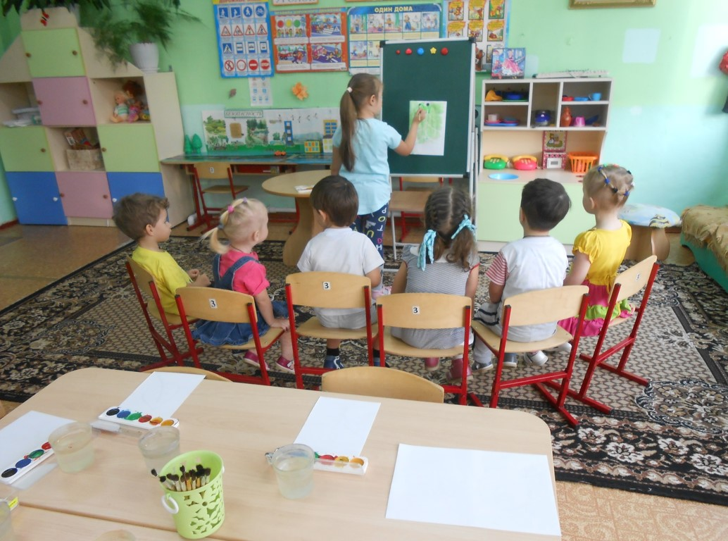
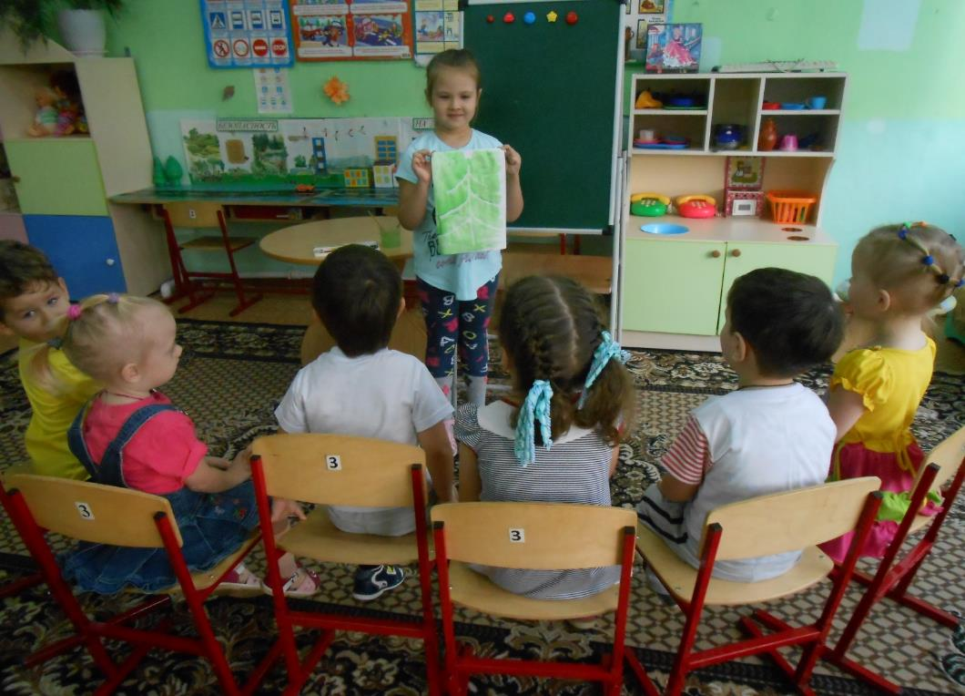

Slide 6
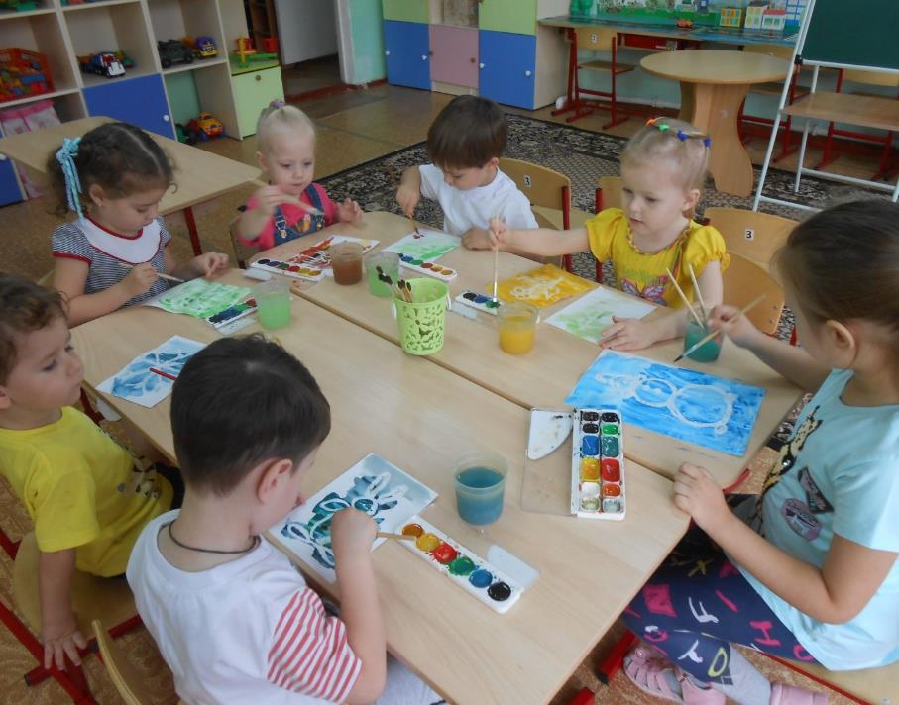
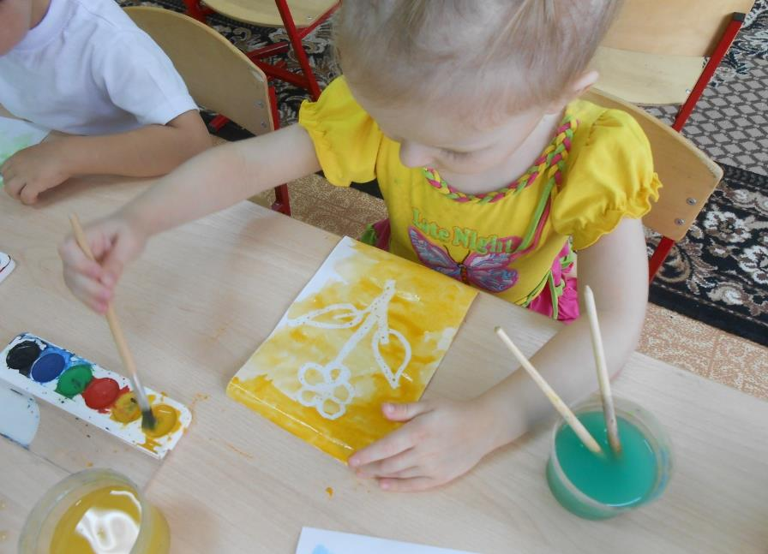
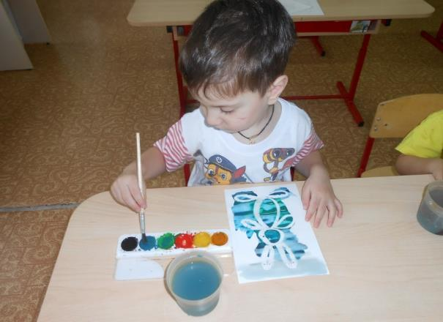

Slide 7
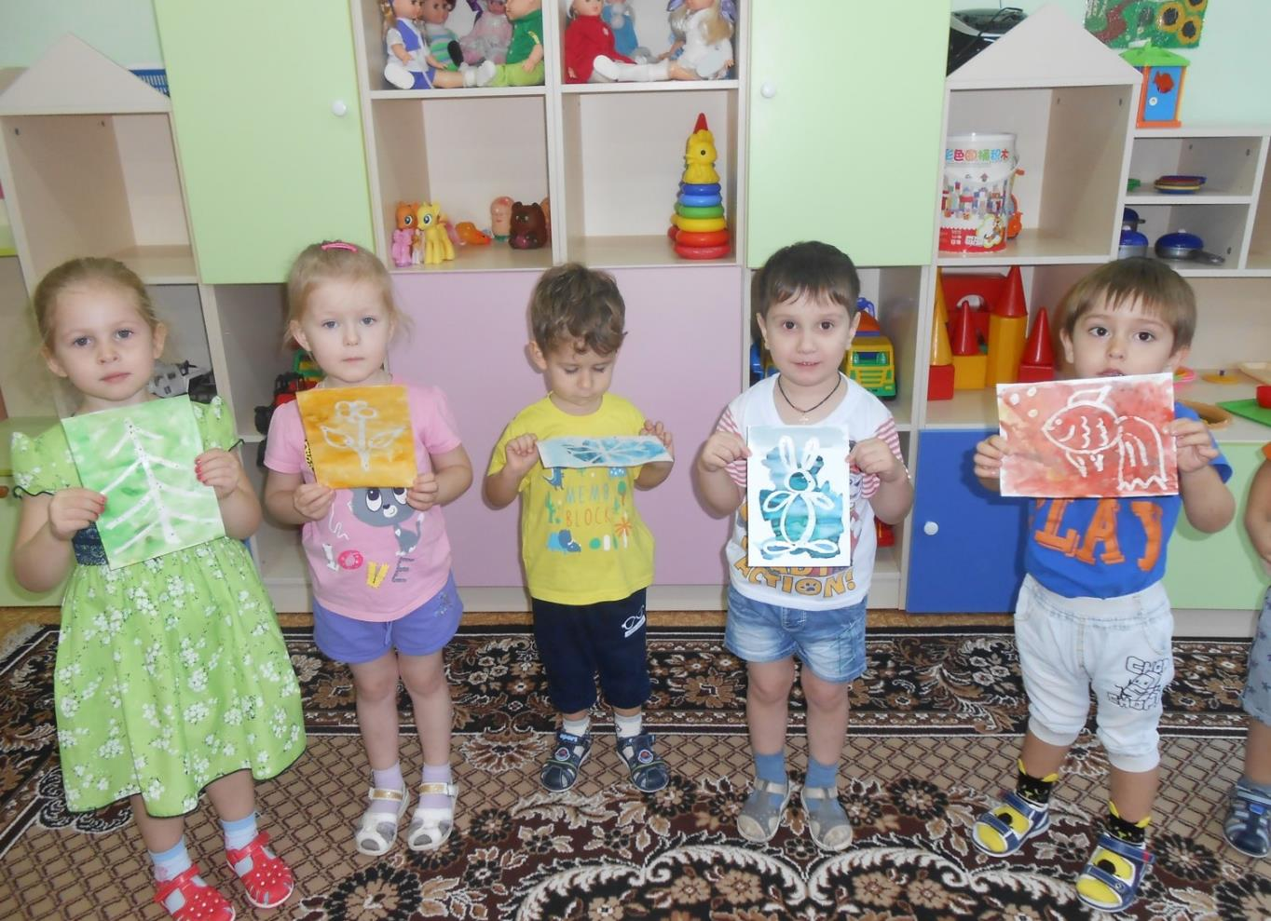
Малыши от такого увлекательного занятия оказались просто в восторге!

Slide 8
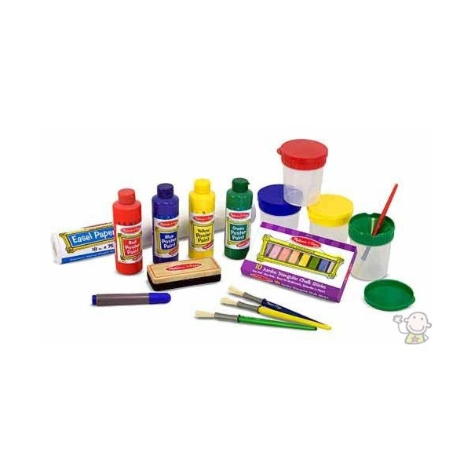
Рисуйте вместе с нами!
Спасибо за внимание!

